Slide 1
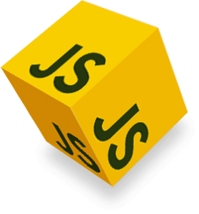
RabbitWeb-School.ru
Курс из 16 занятий
9+

Slide 2
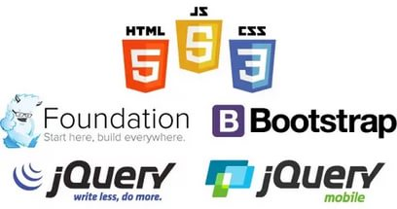
RabbitWeb-School.ru
День первый
Знакомство:
Знакомство с языком программирования JavaScript;
Разбор интерфейса;
Немного о возможных ошибках;
Что мы узнали за урок.

Slide 3
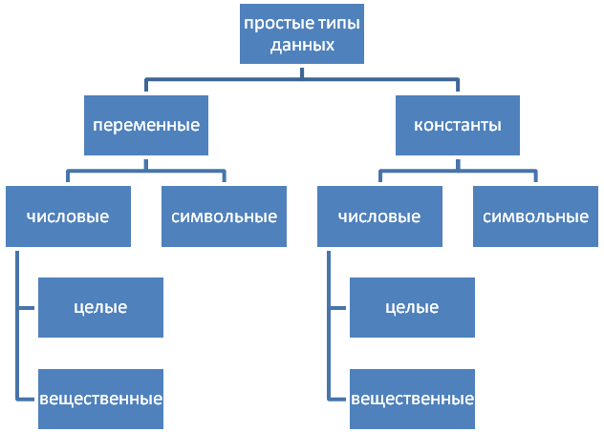
RabbitWeb-School.ru
День второй
Типы данных и переменные:
Числа и операторы;
Переменные;
Строки;
Булевы значения;
Что мы узнали за урок.

Slide 4
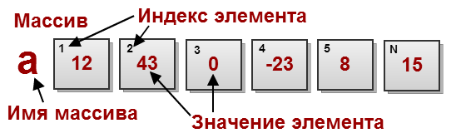
RabbitWeb-School.ru
День третий
Что такое массивы:
Создание массива;
Доступ, создание и измененение элемента;
Типы данных в массиве;
Что мы узнали за урок.

Slide 5
RabbitWeb-School.ru
День четвертый
Немного про объекты:
Создание объектов;
Доступ к значениям и добавление элементов объекта;
У объектов тоже есть массивы;
Исследование объектов на практике;
Что полезного от объектов.

Slide 6

RabbitWeb-School.ru
День пятый
Основы HTML:
Различия текстовых редакторов;
Теги и элементы;
Иерархия в HTML;
Ссылки в HTML;
Что мы узнали за урок.

Slide 7
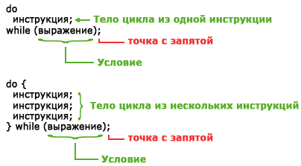
RabbitWeb-School.ru
День шестой
Условия и циклы:
Внедрение JavaScript в HTML;
Условные конструкции;
Циклы.

Slide 8
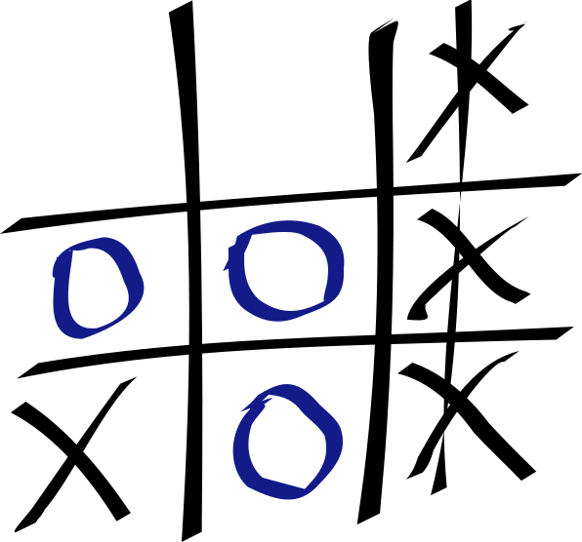
RabbitWeb-School.ru
День седьмой
Пишем игру:
Взаимодействие;
Проектирование;
Программирование;
Код игры;
Что мы узнали за урок.

Slide 9

RabbitWeb-School.ru
День восьмой
Функции в JavaScript:
Базовое устройство функции;
Учимся создавать и вызывать функцию;
Передача аргумента и возврат значения функции;
Применяем функции для упрощения кода;
Return + If и else;
Подведение итогов первой половины курса.

Slide 10


RabbitWeb-School.ru
День девятый
DOM и jQuery:
Что такое DOM;
Поиск элементов;
Работа с деревом DOM через jQuery;
Цепочка вызовов и анимация jQuery;
Что мы узнали за урок.

Slide 11
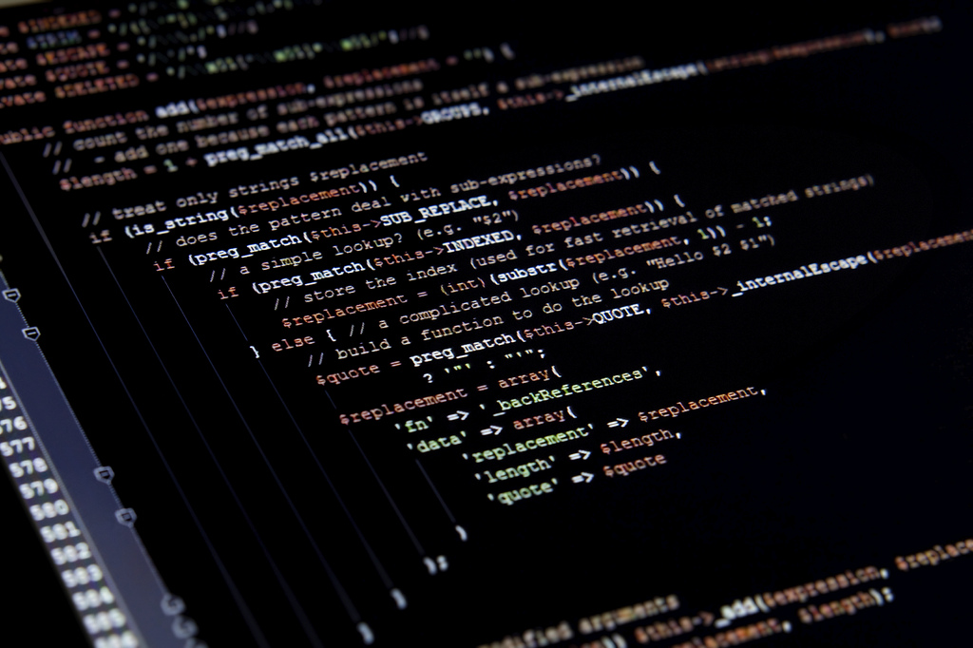
RabbitWeb-School.ru
День десятый
Интерактивное программирование:
setTimeout;
Отмена действия таймера;
setInterval;
Реакция на действия пользователя;
Что мы узнали за урок.

Slide 12

RabbitWeb-School.ru
День одиннадцатый
Пишим вторую игру:
Проектирование игры;
Создание веб-страницы с HTML;
Создаем обработчик кликов;
Код игры;
Итоги урока.

Slide 13

RabbitWeb-School.ru
День двенадцатый
Объективно-ориентированное программирование

Slide 14

RabbitWeb-School.ru
День тринадцатый
Элемент Canvas:
Что такое Canvas;
Учимся рисовать используя Canvas;
Применяем функции для нескольких элементов.

Slide 15
RabbitWeb-School.ru
День четырнадцатый
Анимация с помощью Canvas:
Придаем движение;
Изменяем размер;
Применяем отскакивание от предметов;
Учимся применять клавиатуру к действиям;
Код программы
Итоги урока.

Slide 16
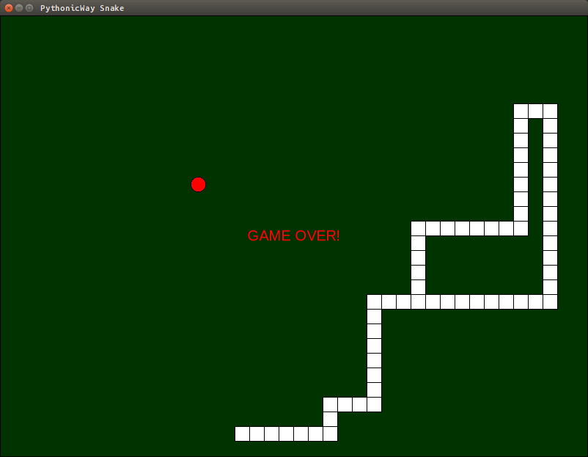
RabbitWeb-School.ru
День пятнадцатый
Пишем третью игру:
Разбираемся с игровым процессом и структурой;
Рисуем графику игры;
Пишем код игры;
Подключаем к управлению клавиатуру;
Проверяем код на ошибки;
Тестируем игру.

Slide 17

RabbitWeb-School.ru
День шестнадцатый
Аттестация
Подведение итогов курса;
Презентация и защита проекта;
Советы на будущее.

Slide 18
RabbitWeb-School.ru
Напутствие
Вводный курс по работе со средой разработки Scratch подошел к концу, но Ваша работа на этом не завершается.
В мире программиста каждый день появляются новые языки программирования и совершенствуются уже зарекомендовавшие себя гиганты, такие как Python, Java, JavaScript, Php, язык C и многие-многие другие.
Поэтому наша команда специалистов верит и надеется, что на данном курсе Вы получили пусть и небольшую крупицу знаний и практического опыта, который сможете применить в дальнейшем и взять правильный курс к успеху и новым впечатлениям.

